Slide 1
Обработка исключений

Slide 2
Иерархия исключений и ошибок
Исключения и ошибки возникают во время выполнения программы, когда появившаяся проблема не может быть решена в текущем контексте и невозможно продолжение работы программы.
Примерами «популярных» ошибок являются: попытка индексации вне границ массива, вызов метода на нулевой ссылке или деление на нуль.
При возникновении исключения в приложении создается объект, описывающий это исключение. Затем текущий ход выполнения приложения останавливается, и включается механизм обработки исключений.
Cсылка на объект-исключение передается обработчику исключений, который пытается решить возникшую проблему и продолжить выполнение программы.

Slide 3
Иерархия исключений и ошибок
Если в классе используется метод, в котором может возникнуть проверяемая исключительная ситуация, но не предусмотрена ее обработка, то ошибка возникает еще на этапе компиляции.
При создании такого метода необходимо включить в код метода обработку исключений, которые могут генерироваться в этом методе, или передать обработку исключения на более высокий уровень методу, вызвавшему данный метод.
Исключение — источник дополнительной информации о ходе выполнения приложения. Такая информация позволяет лучше адаптировать код к конкретным условиям его использования, а также а ранней стадии выявить ошибки или защититься от их возникновения в будущем.

Slide 4
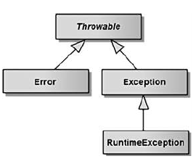
Иерархия исключений и ошибок
Каждой исключительной ситуации поставлен в соответствие некоторый класс, экземпляр которого инициируется при исключительной ситуации. Если подходящего класса не существует, то он может быть создан разработчиком.
Все исключения являются наследниками суперкласса Throwable и его подклассов Error и Exception из пакета java.lang.

Slide 5
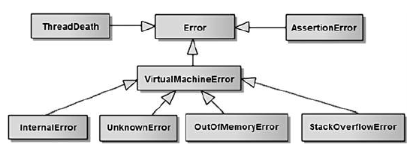
Иерархия исключений и ошибок
Исключительные ситуации типа Error возникают только во время выполнения программы. Такие исключения связаны с серьезными ошибками, например, с переполнением стека, не подлежат исправлению и не могут обрабатываться приложением.
Notes:
Некоторые классы из иерархии наследуемых от класса Error приведены на рисунке.

Slide 6
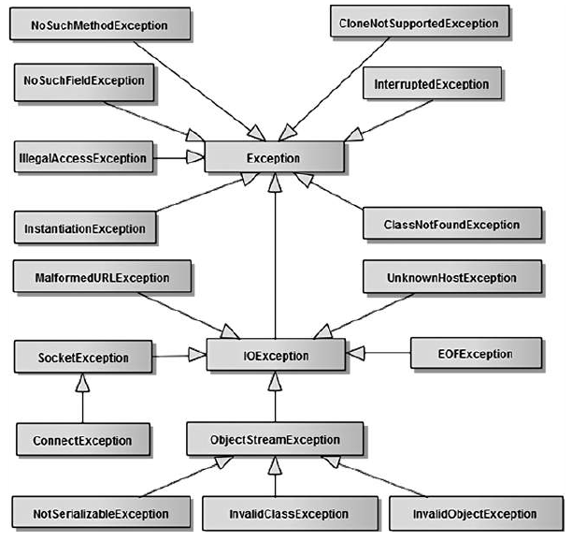
Иерархия классов проверяемых исключений, наследуемых от класса Exception
Notes:
приведена иерархия классов проверяемых исключений, наследуемых от класса Exception при отсутствии в цепочке наследования класса RuntimeException

Slide 7
Иерархия исключений и ошибок
Возможность возникновения проверяемого исключения может быть отслежена еще на этапе компиляции кода. Компилятор проверяет, может ли данный метод генерировать или обрабатывать исключение.
Проверяемые исключения должны быть обработаны в методе, который может их генерировать, или включены в throws-список метода для дальнейшей обработки в вызывающих методах.

Slide 8
Иерархия исключений и ошибок
В отличие от проверяемых исключений, класс RuntimeException и порожденные от него классы относятся к непроверяемым исключениям.
Компилятор не проверяет, может ли генерировать и/или обрабатывать метод эти исключения.
Исключения типа RuntimeException генерируются при возникновении ошибок во время выполнения приложения.

Slide 9
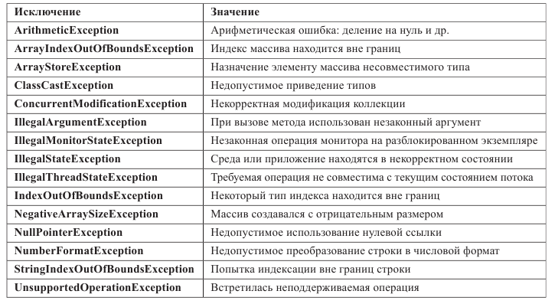
Классы непроверяемых исключений, наследуемых от класса RuntimeException.
Notes:
Классы непроверяемых исключений, наследуемых от класса RuntimeException
Во время выполнения могут генерироваться также исключения, которые могут быть обработаны без ущерба для выполнения программы. Список этих исключений приведен в таблице

Slide 10
Иерархия исключений и ошибок
Почему возникла необходимость деления исключений на проверяемые и непроверяемые? Представим, что следующие ситуации проверяются на этапе компиляции, а именно:
деление в целочисленных типах вида a/b при b=0 генерирует исключение ArithmeticException;
индексация массивов, строк, коллекций. Выход за пределы такого объекта приводит к исключению ArrayIndexOutOfBoundsException и аналогичных;
вызов метода на ссылке вида obj.method(), если obj ссылается на null.

Slide 11
Иерархия исключений и ошибок
Если бы возможность появления перечисленных исключений проверялась на этапе компиляции, то любая попытка индексации массива или каждый вызов метода требовали бы или блока try-catch, или секции throws.
Такой код был бы практически непригоден для понимания и поддержки, поэтому часть исключений была выделена в группу непроверяемых и ответственность за защиту приложения от последствий их возникновения возложена на программиста.

Slide 12
Способы обработки исключений
Если при возникновении исключения в текущем методе обработчик не будет обнаружен, то его поиск будет продолжен в методе, вызвавшем данный метод, и так далее вплоть до метода main() для консольных приложений или другого метода, запускающего соответствующий вид приложения.
Если же и там исключение не будет перехвачено, то JVM выполнит аварийную остановку приложения с вызовом метода printStackTrace(), выдающего данные трассировки.

Slide 13
Способы обработки исключений
На практике используется один из трех способов обработки исключений:
перехват и обработка исключения в блоке try-catch метода;
объявление исключения в секции throws метода и передача вызывающему методу (в первую очередь для проверяемых исключений);
использование собственных исключений.

Slide 14
Использование ключевых слов try и catch
Основными элементами подсистемы обработки исключений являются ключевые слова try и catch. Они используются совместно; невозможно указать catch, не указав try. Блоки try/catch, предназначенные для поддержки исключений, записываются в следующем формате:
try {
// Блок кода, в котором должны отслеживаться ошибки
}
catch (Тип_исключения_1 объект_исключения) {
// Обработчик исключения Тип_исключения_1
}
catch (Тип_исключения_2 объект_исключения) {
// Обработчик исключения Тип_исключения_2
}

Slide 15
Использование ключевых слов try и catch
В скобках, следующих за ключевым словом catch, указываются тип исключения и переменная, ссылающаяся на объект этого типа. При возникновении исключения оно перехватывается соответствующим выражением catch, которое осуществляет обработку исключения.
Тип исключения определяет, какое именно из выражений catch будет вызвано. Если тип исключения соответствует типу выражения catch, это выражение получит управление, а остальные блоки catch будут пропущены. При возникновении исключения переменной, указанной в скобках после ключевого слова catch, присваивается ссылка на объект исключения.
Notes:
Как видно из описанного выше формата записи, одному блоку try может соответствовать несколько выражений catch.

Slide 16
Использование ключевых слов try и catch
Если исключение не генерируется, блок try завершается обычным образом и ни один из блоков catch не получает управления. Выполнение программы продолжается с первого выражения, следующего за последним блоком catch. Таким образом, выражение catch выполняется только при наличии исключения.

Slide 17
Использование ключевых слов try и catch
// Демонстрация обработки исключения
class ExcDemo1 {
public static void main(String args[]) {
int nums[] = new int[4];
// Формирование блока try
try {
System.out.println("Before exception is generated.");
// Попытка обратиться за пределы массива
nums[7] = 10;
System.out.println("this won't be displayed");
}
catch (ArrayIndexOutOfBoundsException exc) {
// Перехват исключения, связанного с обращением за пределы массива
System.out.println("Index out-of-bounds!");
}
System.out.println("After catch statement.");
}
}
Notes:
попытка обратиться за пределы массива приводит к возникновению ошибки, и виртуальная машина Java генерирует исключение ArrayIndexOutOfBoundsException

Slide 18
Использование ключевых слов try и catch
Код, подлежащий проверке на наличие ошибок, помещается в блок try.
При возникновении исключения (в данном случае это происходит при попытке обратиться за пределы массива) выполнение блока try прерывается и управление получает блок catch.
Таким образом, явного обращения к блоку catch не происходит. Он вызывается лишь в результате условий, возникающих при выполнении программы. Так, выражение println(), следующее за командой, в которой происходит обращение к несуществующему элементу массива, не выполняется, после выполнения блока catch работа программы продолжится с выражения, следующего за этим блоком.
Таким образом, обработчик исключений предназначен для того, чтобы устранить проблемы, которые стали причинами исключений, и обеспечить дальнейшее выполнение программы.

Slide 19
Использование нескольких выражений catch
В некоторых случаях один и тот же блок программного кода может возбуждать исключения различных типов. Для того, чтобы обрабатывать подобные ситуации, Java позволяет использовать любое количество catch разделов для try-блока. Наиболее специализированные классы исключений должны идти первыми, поскольку ни один подкласс не будет достигнут, если поставить его после суперкласса.

Slide 20
Использование нескольких выражений catch
public class Main {
public static void main(String[] args) {
try {
int a = args.length;
System.out.println("a = " + a);
int b = 42 / a;
int c[] = {1};
c[42] = 99;
} catch (ArithmeticException e) {
System.out.println("Деление на ноль " + e);
} catch (ArrayIndexOutOfBoundsException e) {
System.out.println("Выход за пределы массива " + e);
} catch (Throwable e) {
//исключения всех остальных типов попадают сюда
System.out.println("Ошибка " + e);
}
}
}
Notes:
Следующая программа перехватывает два различных типа исключений, причем за этими двумя специализированными обработчиками следует раздел catch общего назначения, перехватывающий
все подклассы класса Throwable.

Slide 21
Использование нескольких выражений catch
Этот пример, запущенный без параметров, вызывает возбуждение исключительной ситуации деления на нуль.
Если же мы зададим в командной строке один или несколько параметров, тем самым установив а в значение больше нуля, наш пример переживет оператор деления, но в следующем операторе будет возбуждено исключение выхода индекса за границы массива ArrayIndexOutOfBounds.
Ниже приведены результаты работы этой
программы, запущенной и тем и другим способом.
a = 0
Деление на ноль java.lang.ArithmeticException: / by zero
a = 1
Выход за пределы массива Java.lang.ArrayIndexOutOfBoundsException:
В случае, если произойдет ошибка какого-либо другого типа, то онабудет перехвачена последним блоком catch (Throwable e).

Slide 22
Вложенные операторы try
Операторы try можно вкладывать друг в друга аналогично тому, как можно создавать вложенные области видимости переменных.
Если у оператора try низкого уровня нет раздела catch, соответствующего возбужденному исключению, стек будет развернут на одну ступень выше, и в поисках подходящего обработчика будут проверены разделы catch внешнего оператора try.

Slide 23
Вложенные операторы try
public class Main {
public static void metod() {
try {
int c[] = {1};
c[42] = 99;
} catch (ArrayIndexOutOfBoundsException e) {
System.out.println("Выход за пределы массива " + e);
}
}
public static void main(String[] args) {
try {
int a = args.length;
System.out.println("a = " + a);
int b = 42 / a;
metod();
} catch (ArithmeticException e) {
System.out.println("Деление на ноль " + e);
}
}
}
Notes:
В данном случае обработка исключения выход за пределы массива
сделана в пределах метода, поэтому отслеживать эту ошибку в методе main
нет необходимости.

Slide 24
Вложенные операторы try
public class Main {
public static void main(String[] args) {
try {
int a = args.length;
System.out.println("a = " + a);
int b = 42 / a;
try {
int c[] = {1};
c[42] = 99;
} catch (ArrayIndexOutOfBoundsException e) {
System.out.println("Выход за пределы массива " + e);
}
System.out.println("Окончание внешнего блока try");
} catch (ArithmeticException e) {
System.out.println("Деление на ноль " + e);
} catch (Throwable e) { //исключения всех остальных типов попадают сюда
System.out.println("Ошибка " + e);
}
}
}
Notes:
Блоки try могут быть вложены и в пределах одного метода.
Если ошибка произойдет во внешнем блоке try, то попадаем в блок catch(ArithmeticException e)
и программа останавливается.
Если ошибка происходит во внутреннем блоке try, то она обрабатывается его блоком catch(ArrayIndexOutOfBoundsException e), но внешний блок все равно выполниться до конца.

Slide 25
Оператор throw
Оператор throw используется для возбуждения исключения «вручную».
Для того, чтобы сделать это, нужно иметь объект подкласса класса Throwable, который можно либо получить как параметр оператора catch, либо создать с помощью оператора new.
Ниже приведена общая форма оператора throw.
throw ОбъектТипаThrowable;

Slide 26
Ключевое слово throw
При достижении этого оператора нормальное выполнение кода немедленно прекращается, так что следующий за ним оператор не выполняется.
Ближайший окружающий блок try проверяется на наличие соответствующего возбужденному исключению обработчика catch.
Если такой отыщется, управление передается ему.
Если нет, проверяется следующий из вложенных операторов try, и так до тех пор пока либо не будет найден подходящий раздел catch, либо обработчик исключений исполняющей системы Java не остановит программу, выведя при этом состояние стека вызовов.

Slide 27
Ключевое слово throw
public class Main {
public static int metod1(int a, int b) {
int c = 0;
try {
c = a / b;
} catch (ArithmeticException e) {
System.out.println("Произошла ошибка " + e);
throw e;
}
return c;
}
public static void metod2(int c) {
System.out.println("c=" + c);
}
public static void main(String[] args) {
int c = 0;
try {
c = metod1(5, 0);
metod2(c);
} catch (ArithmeticException e) {
System.out.println("Ошибка при выполнении метода " + e);
}
}
}
Notes:
В листинге приведен пример повторной генерации исключения.
Это применяется в случае, если ошибка обработана в методе, но за пределами этого метода
необходимо знать про ошибку.
В этом примере обработка исключения проводится в два приема.
Это позволяет избежать вызова второго метода, в случае ошибки в первом.
В результате выполнения программы получим:
Произошла ошибка java.lang.ArithmeticException: / by zero
Ошибка при выполнении метода java.lang.ArithmeticException: / by zero

Slide 28
Ключевое слово throws
Если метод способен возбуждать исключения, которые он сам не обрабатывает, он должен объявить о таком поведении, чтобы вызывающие методы могли защитить себя от этих исключений.
Для задания списка исключений, которые могут возбуждаться методом, используется ключевое слово throws.
Если метод в явном виде (т.е. с помощью оператора throw) возбуждает исключение соответствующего класса, тип класса исключений должен быть указан в операторе throws в объявлении этого метода.

Slide 29
Ключевое слово throws
Объявление метода, в котором присутствует данное ключевое слово, выглядит следующим образом:
Тип_возвращаемого_значения имя_метода (параметры) throws список_исключений {
// Тело метода
}
В списке исключений через запятую указываются исключения, которые может генерировать метод.

Slide 30
Ключевое слово throws
public class Main {
public static int metod1(int a, int b) throws ArithmeticException{
int c = 0;
try {
c = a / b;
} catch (ArithmeticException e) {
System.out.println("Произошла ошибка " + e);
throw e;
}
return c;
}
public static void metod2(int c) {
System.out.println("c=" + c);
}
}
public static void main(String[] args) throws PinException,
NotEnoughMoneyException {
int c = 0;
try {
c = metod1(5, 0);
metod2(c);
} catch (ArithmeticException e) {
System.out.println("Ошибка при выполнении метода " + e);
}
}
}

Slide 31
Ключевое слово finally
Иногда требуется гарантировать, что определенный участок кода будет выполняться независимо от того, какие исключения были возбуждены и перехвачены. Для создания такого участка кода используется ключевое слово finally.
Даже в тех случаях, когда в методе нет соответствующего возбужденному исключению раздела catch, блок finally будет выполнен до того, как управление перейдет к операторам, следующим за разделом try. У каждого раздела try должен быть по крайней мере или один раздел catch, или блок finally.
Notes:
Блок finally очень удобен для закрытия файлов и освобождения любых других ресурсов, захваченных для временного использования в начале выполнения метода.

Slide 32
Ключевое слово finally
public class Main {
public static void metod1() throws ArithmeticException {
try {
System.out.println("Metod1 run");
throw new ArithmeticException("Demo");
} finally {
System.out.println("Metod1 stop");
}
}
public static void metod2() {
try {
System.out.println("Metod2 run");
return;
} finally {
System.out.println("Metod2 stop");
}
}
public static void main(String[] args) {
try {
metod1();
} catch (ArithmeticException e) {
System.out.println("Ошибка при выполнении метода1 " + e);
}
metod2();
}
}
Notes:
В первом методе исключение сгенерировано вручную, но, не смотря на это, блок finally все равно выполнился.
Во втором методе выход из метода осуществлен при помощи return, но блок finally все равно выполнился.
В результате выполнения данной программы получили:
Metod1 run
Metod1 stop
Ошибка при выполнении метода1 java.lang.ArithmeticException:
Demo
Metod2 run
Metod2 stop

Slide 33
Создание подклассов класса Exception
Несмотря на то, что встроенные исключения Java позволяют обрабатывать большинство ошибок, механизм исключений не ограничивается ими.
В частности, можно создавать исключения, предназначенные для поддержки ошибок в вашем коде.
Для этого достаточно определить подкласс класса Exception (который в свою очередь является подклассом Throwable). В создаваемый подкласс не обязательно включать реализацию каких-то методов. Сам факт его существования позволяет использовать данный класс в качестве исключения.
Notes:
В классе Exception не определены новые методы. Он лишь наследует метод, предоставляемые классом Throwable. Таким образом, все исключения, включая определяемые разработчиком, содержат методы класса Throwable. Конечно же, вы вправе переопределить в создаваемом вами классе один или несколько методов.

Slide 34
Пример
class CustomExceptDemo {
public static void main(String args[]) {
// В массиве numer содержатся нечетные числа
int numer[] = { 4, 8, 15, 32, 64, 127, 256, 512 };
int denom[] = { 2, 0, 4, 4, 0, 8 };
for(int i=0; i<numer.length; i++) {
try {
if((numer[i]%2) != 0)
throw new
NonIntResultException(numer[i], denom[i]);
System.out.println(numer[i] + " / " +
denom[i] + " is " +
numer[i]/denom[i]);
}
catch (ArithmeticException exc) {
// Перехват исключения
System.out.println("Can't divide by Zero!");
}
catch (ArrayIndexOutOfBoundsException exc) {
// Перехват исключения
System.out.println("No matching element found.");
}
catch (NonIntResultException exc) {
System.out.println(exc);
}
}
}
}
class NonIntResultException extends Exception {
int n;
int d;
NonIntResultException(int i, int j) {
n = i;
d = j;
}
public String toString() {
return "Result of " + n + " / " + d +
" is non-integer.";
}
}

Slide 35
Рекомендации по обработке исключений
Не обрабатывать конкретное исключение или несколько исключений с использованием в блоке catch исключения более общего типа.
try {
// more code here
} catch (Exception e) { // or Throwable
System.err.println(e);
}
Вместо этого следует классифицировать исключения:
try {
// more code here
} catch (NegativeArraySizeException e) {
System.err.println("invalid buffer size: " + e);
} catch (NumberFormatException e) {
System.err.println("invalid character in number: " + e);
}
Notes:
.

Slide 36
Рекомендации по обработке исключений
Не оставлять пустыми блоки catch. При таком перехвате исключения пользователь не узнает, что исключительная ситуация имела место, и не станет устранять ее причины.
try {
// some code here
} catch (NumberFormatException e) {
}
Notes:
.

Slide 37
Рекомендации по обработке исключений
По возможности не использовать одинаковую обработку различных исключений.
try {
// some code here
} catch (IOException e) {
e.printStackTrace();
} catch (SAXException e) {
e.printStackTrace();
}
Notes:
.

Slide 38
Рекомендации по обработке исключений
Не создавать класс исключений, эквивалентный по смыслу уже существующему. Такие исключения способны запутать разработчика, например:
public class NullPointException extends Exception {}
Исключение похоже на стандартное NullPointerException и может обмануть пользователя визуально. Или :
public class EnumNotPresentException extends Exception {}
вместо которого следует применить класс EnumConstantNotPresentException.
Прежде чем написать свое исключение, необходимо изучить документацию по стандартным исключениям, возможно, там найдется подходящее по смыслу.
В обоих случаях непроверяемое исключение было подменено по смыслу на проверяемое, что недопустимо.
Notes:
.

Slide 39
Рекомендации по обработке исключений
Не создавать избыточное число классов собственных исключений. Прежде чем создавать новый класс исключений, следует подумать, что, возможно, ранее созданный в состоянии его обработать.
Не использовать исключения в ситуациях, которые могут ввести в заблуждение:
public class Coin {
private int weight;
public void setWeight(int weight) throws IOException {
if (weight <= 0) {
throw new IOException();
}
this.weight = weight;
}
}
Notes:
.

Slide 40
Рекомендации по обработке исключений
Не допускать, чтобы часть обработки ошибки присутствовала в блоке кода, генерирующем исключение:
public void setDeduce(double deduce) throws TaxException {
if (deduce < 0) {
this.deduce = 0; // unnecessary
recalculateAmount(); // unnecessary
System.err.print(DEDUCE_NEGATIVE); // unnecessary
throw new TaxException("VAT deduce < 0");
}
this.deduce = deduce;
recalculateAmount();
}
Notes:
.

Slide 41
Рекомендации по обработке исключений
Не генерировать самостоятельно NullPointerException, избегать случаев, когда такая генерация возможна в принципе. Проверка значения ссылки на null позволяет обойтись без генерации исключения. Если по логике приложения необходимо генерировать исключение, следует использовать, например, IllegalArgumentException с соответствующей информацией об ошибке или собственное исключение
Никогда самостоятельно не перехватывать NullPointerException в блоке catch. Избежать этого можно простой проверкой значения ссылки на null. Желательно обходиться без перехватов и других непроверяемых исключений.
Notes:
.

Slide 42
Рекомендации по обработке исключений
Не следует в общем случае в секцию throws помещать unchecked-исключения.
В любом случае, если есть возможность не генерировать исключение, следует ею воспользоваться.
Не рекомендуется вкладывать блоки try-catch друг в друга из-за ухудшения читаемости кода.
При создании собственных исключений следует проводить наследование от класса Exception либо от другого проверяемого класса исключений, а не от RuntimeException.
Notes:
.

Slide 43
Рекомендации по обработке исключений
Никогда не генерировать исключения в инструкции finally:
try {
// possible throw exception
} finally
if (boolean_expression) {
throw new CustomException();
}
}
При такой генерации исключения никто в приложении не узнает об исключении и, соответственно, не сможет обработать исключение, ранее сгенерированное в блоке try, в случае, если оно не было обработано в блоке catch. В связи со сказанным никогда не следует использовать в блоке finally операторы return, break, continue.
Notes:
.

